Slide 1

Дорогие ребята!
Хорошо ли вы знаете книжку Эдуарда Успенского «Дядя Федор, пес и кот»?
Предлагаем вам ответить на вопросы
СТАРТ

Slide 2
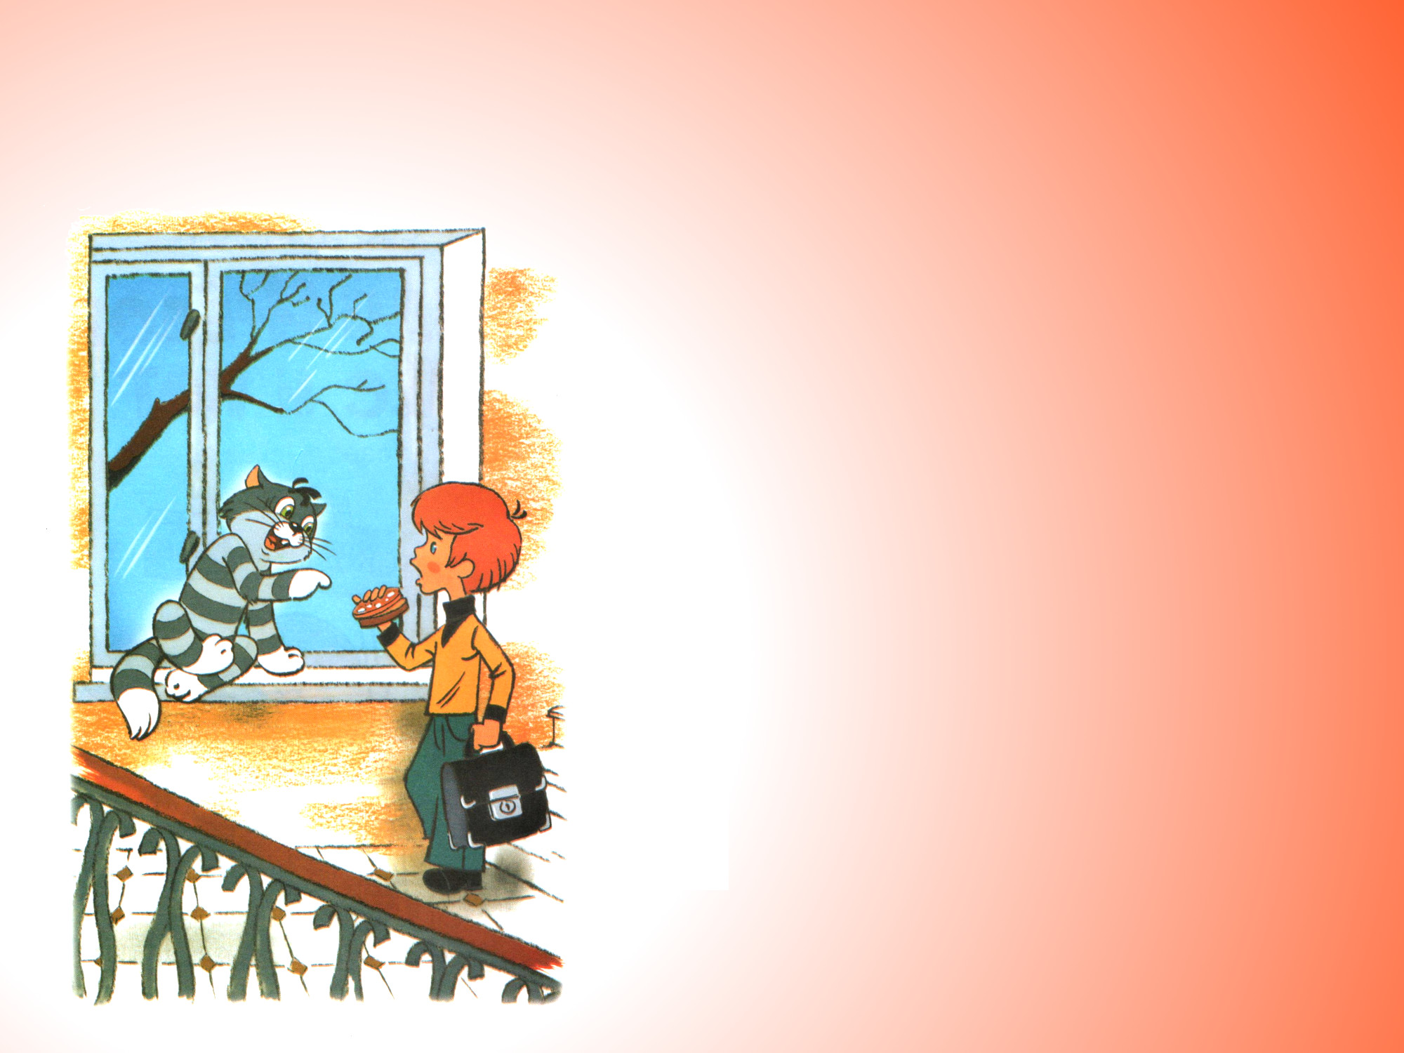
1.Почему дядю Федора звали дядей Федором?
потому, что он был высокий
потому, что он был очень серьезный и самостоятельный
потому, что у него был племянник

Slide 3
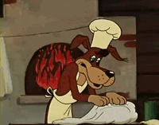
ПРАВИЛЬНО
Далее

Slide 4
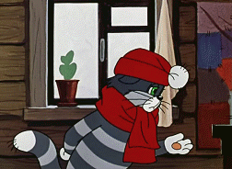
НЕ ПРАВИЛЬНО
Далее

Slide 5
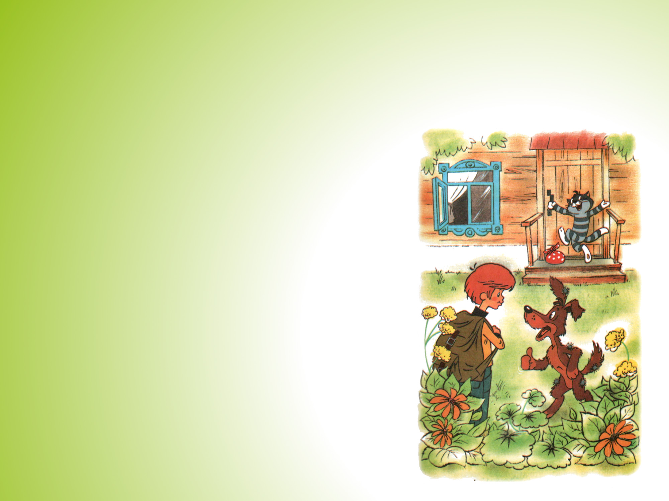
2.Почему дядя Федор ушел с котом из дома?
решили с котом попутешествовать
его мама не любит котов
его выгнали родители

Slide 6
ПРАВИЛЬНО
Далее

Slide 7
НЕ ПРАВИЛЬНО
Далее

Slide 8
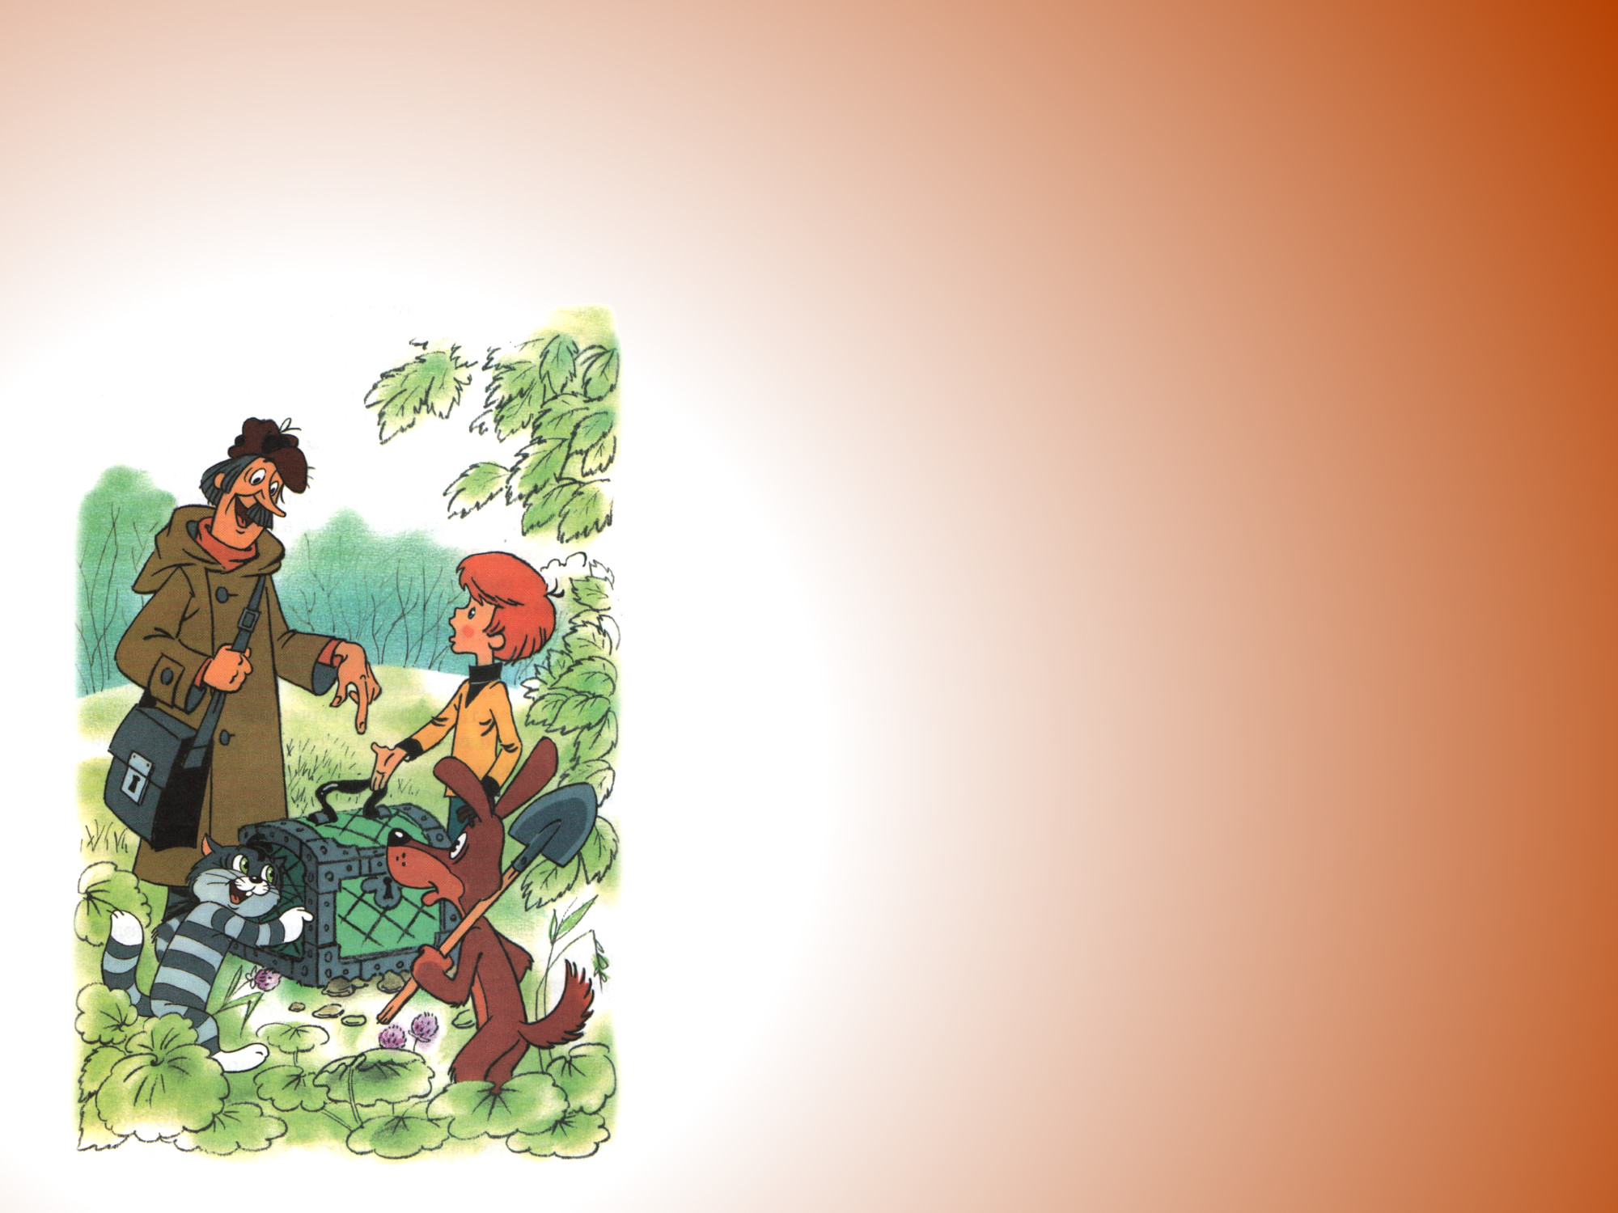
3.Как надо правильно есть бутерброд?
колбаса с двух сторон, а посередине хлеб
колбасой наверх держать
колбасой на язык класть

Slide 9
ПРАВИЛЬНО
Далее

Slide 10
НЕ ПРАВИЛЬНО
Далее

Slide 11
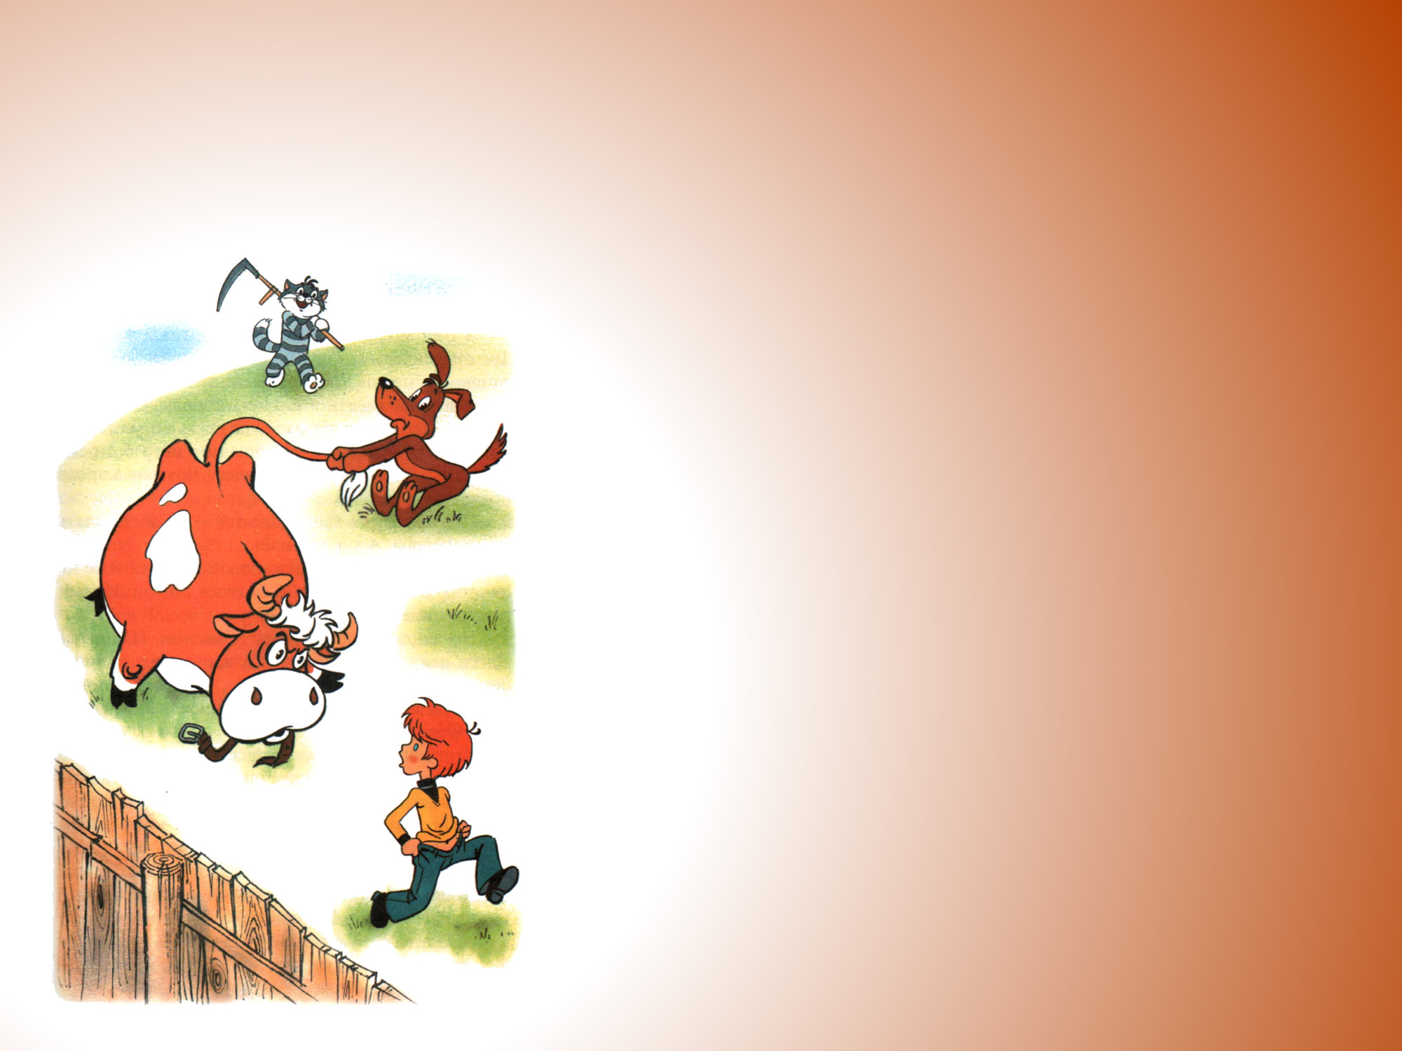
4.Где кот Матроскин разговаривать научился?
долго жил в зоопарке
стажировался в Кембридже
жил у профессора, который язык изучал

Slide 12
ПРАВИЛЬНО
Далее

Slide 13
НЕ ПРАВИЛЬНО
Далее

Slide 14
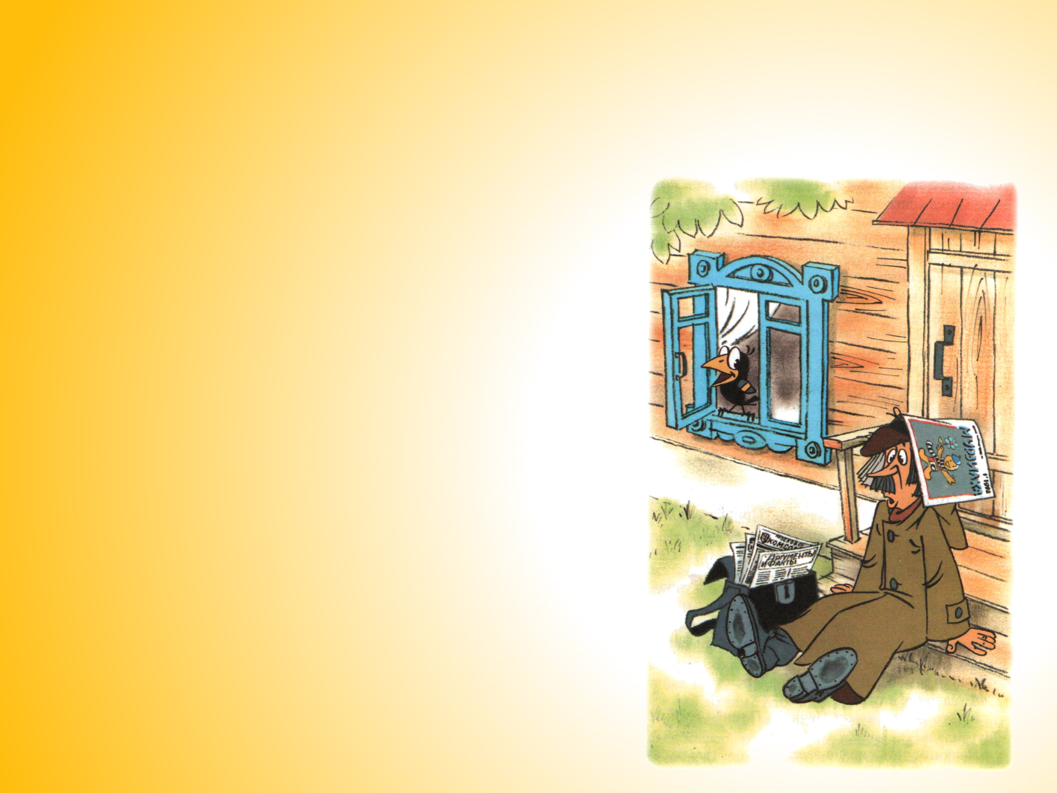
5.Как дядя Федор и кот Матроскин повстречали собаку Шарика?
купили на рынке
выменяли на корову
просто на улице встретили

Slide 15
ПРАВИЛЬНО
Далее

Slide 16
НЕ ПРАВИЛЬНО
Далее

Slide 17
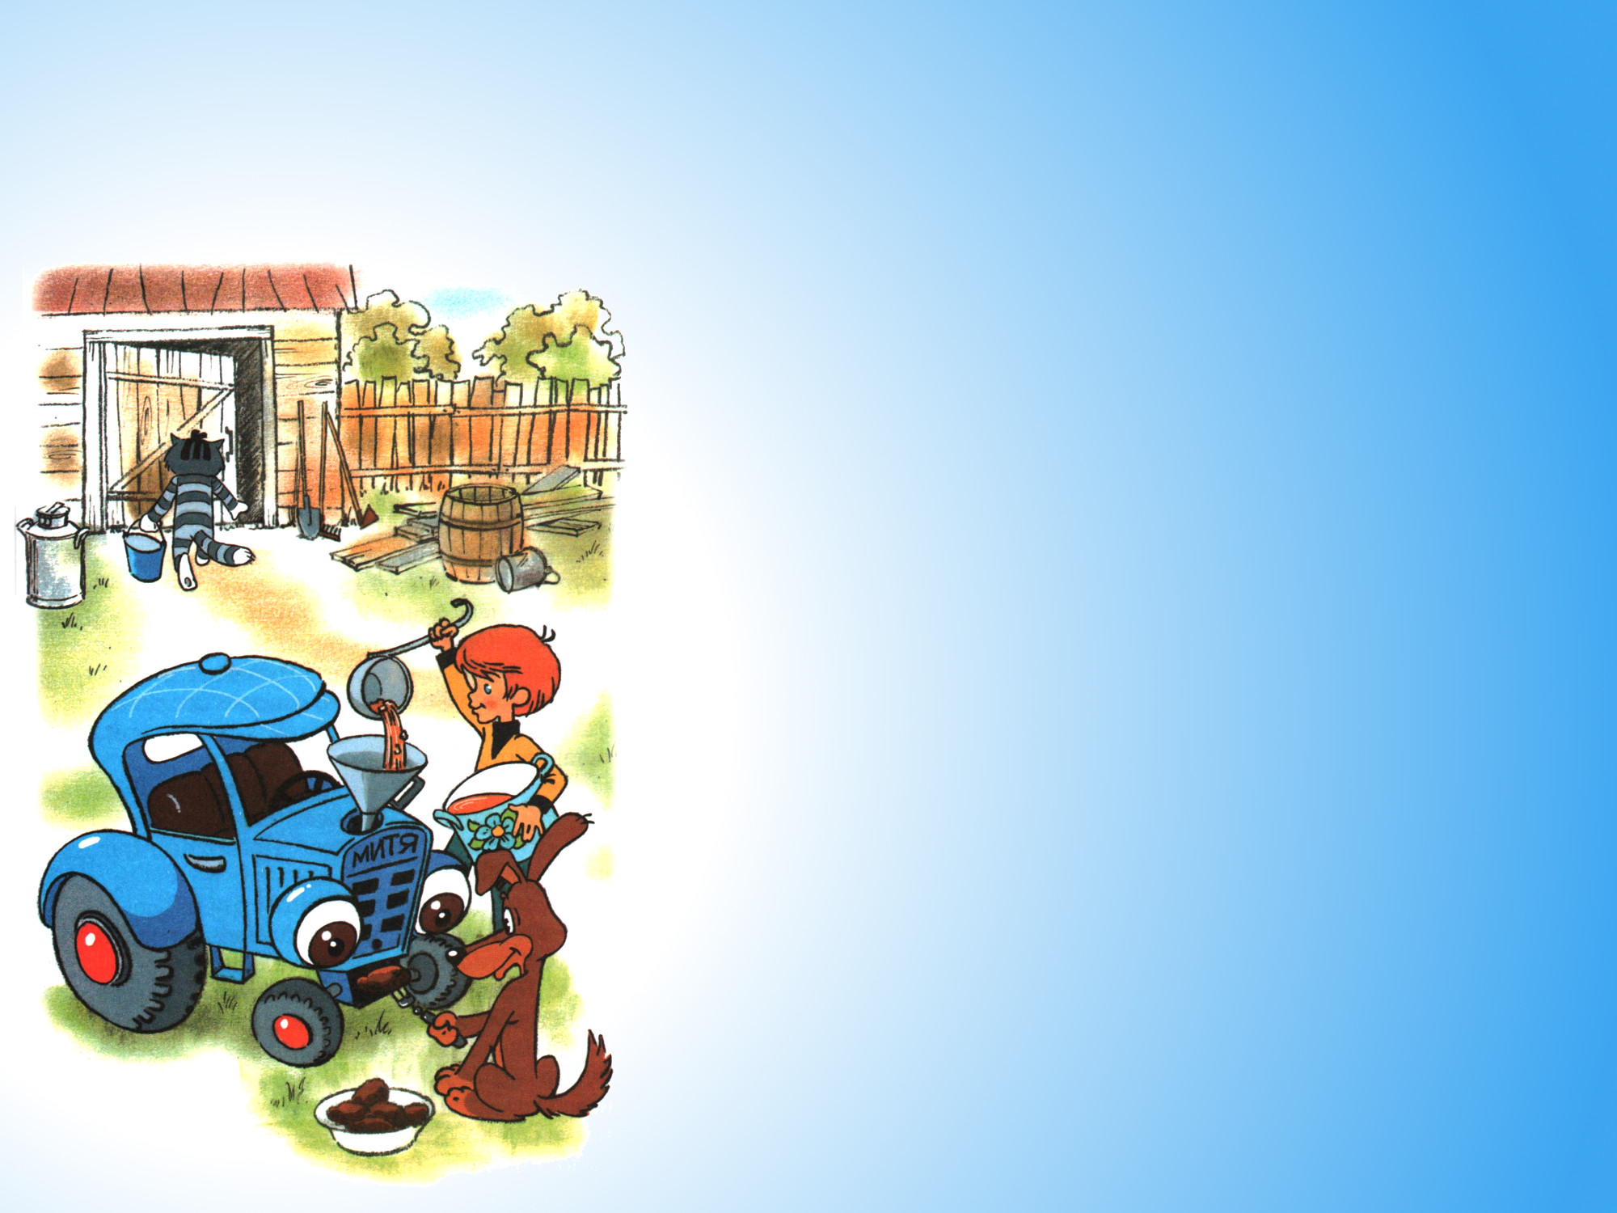
6.Как дядя Федор с животными нашли дом?
купили
взяли в ипотеку
просто нашли пустой

Slide 18
ПРАВИЛЬНО
Далее

Slide 19
НЕ ПРАВИЛЬНО
Далее

Slide 20
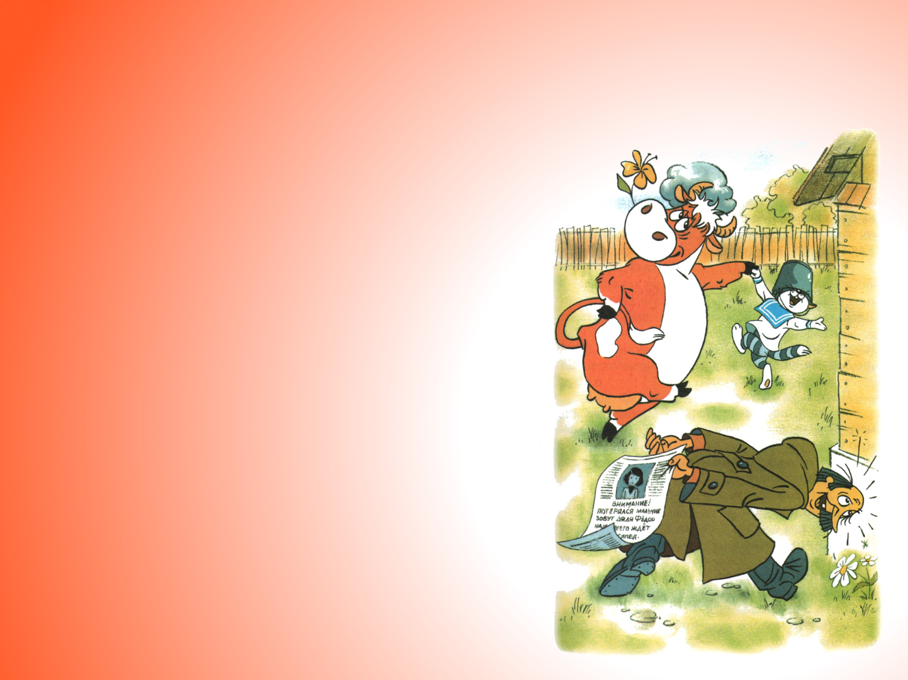
7.Какие журналы стали выписывать дядя Федор , пес и кот?
«Мой компьютер»
«Здоровье»
«Мурзилку» и что-то про охоту

Slide 21
ПРАВИЛЬНО
Далее

Slide 22
НЕ ПРАВИЛЬНО
Далее

Slide 23
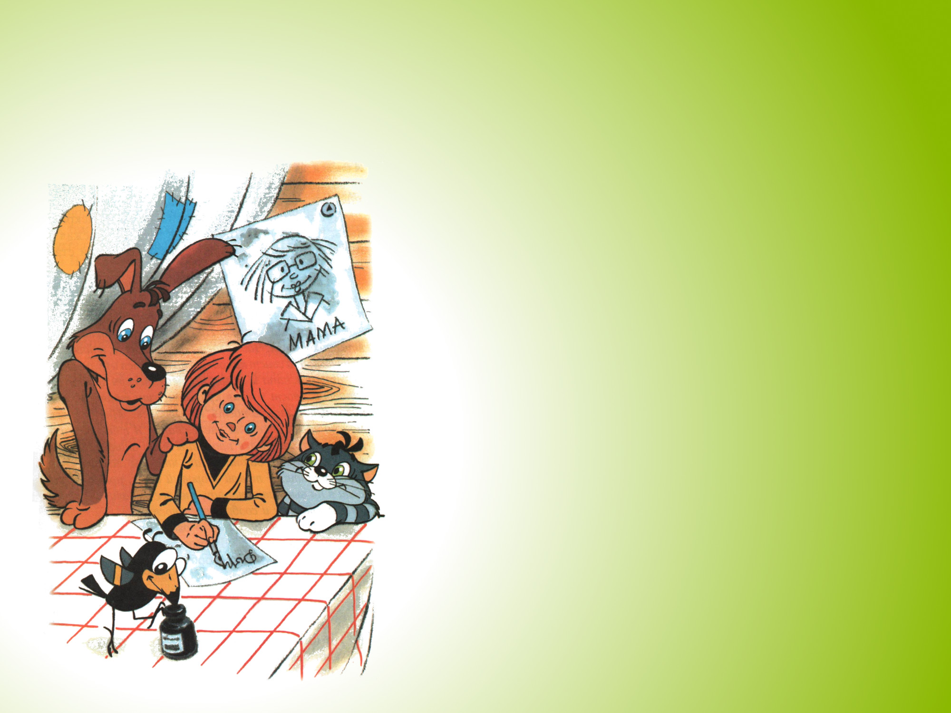
8.За какие деньги дядя Федор , кот и пес купили корову?
выиграли в лотерею
обокрали почтальона
нашли клад

Slide 24
ПРАВИЛЬНО
Далее

Slide 25
НЕ ПРАВИЛЬНО
Далее

Slide 26
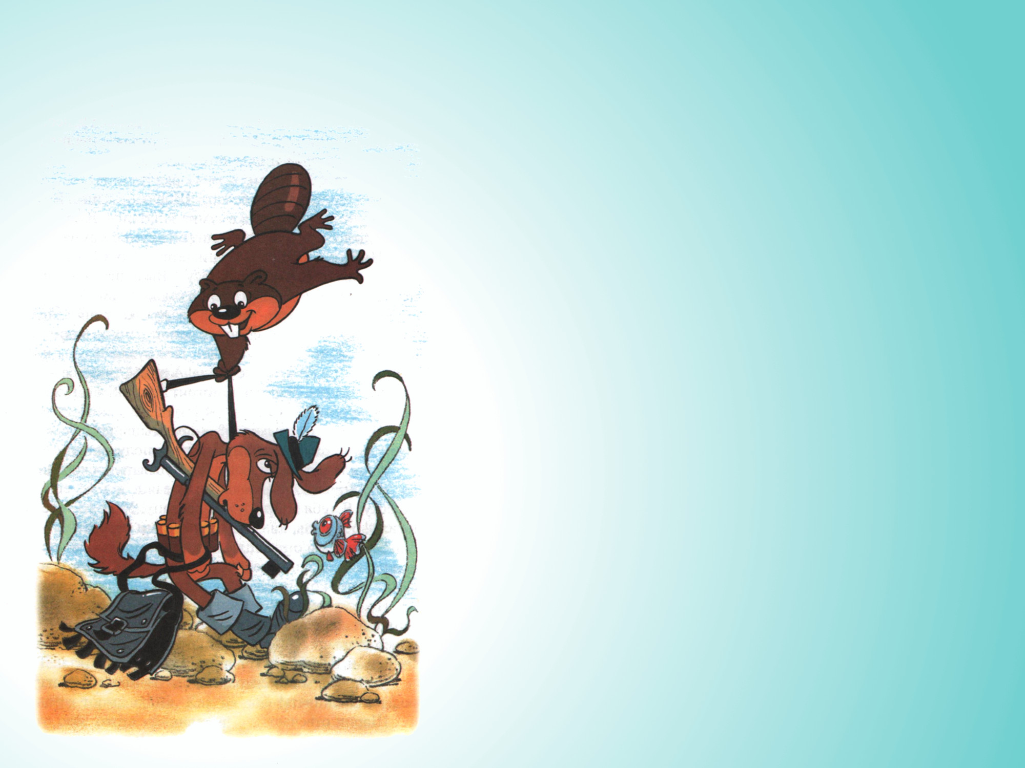
9.В честь кого Матроскин назвал корову Муркой?
в честь любимой кошки
в честь любимой мышки
в честь любимой бабушки

Slide 27
ПРАВИЛЬНО
Далее

Slide 28
НЕ ПРАВИЛЬНО
Далее

Slide 29
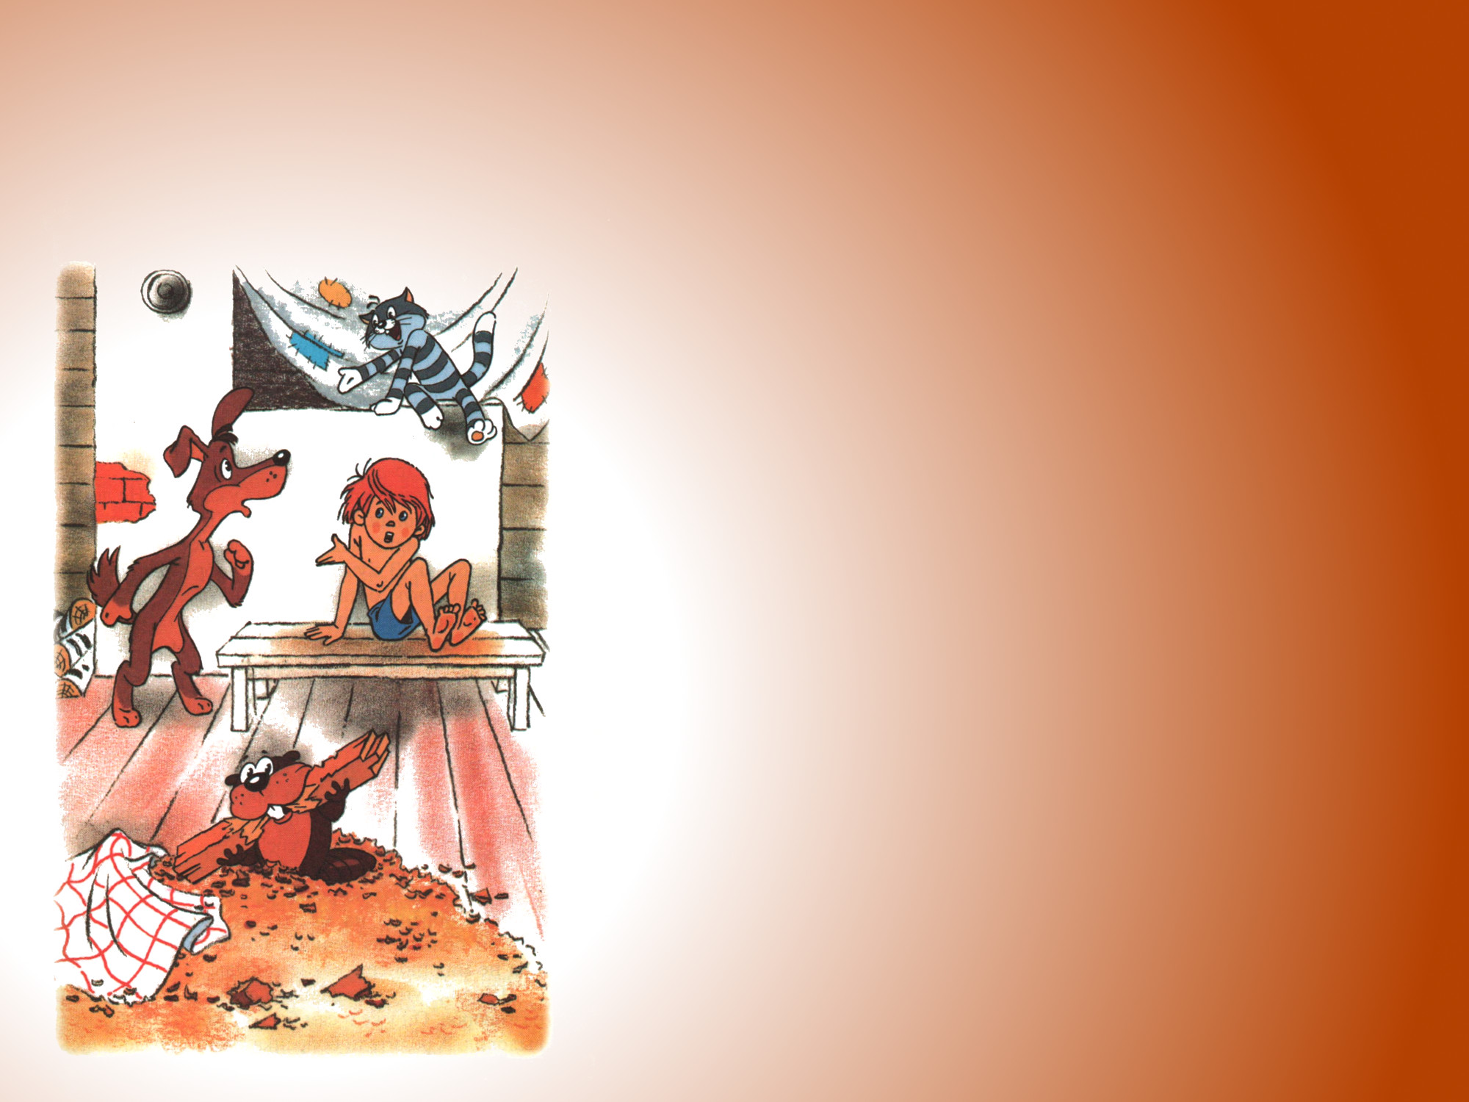
10.Как назвали галчонка ?
Хватайка
Болтайка
Ктотамка

Slide 30
ПРАВИЛЬНО
Далее

Slide 31
НЕ ПРАВИЛЬНО
Далее

Slide 32
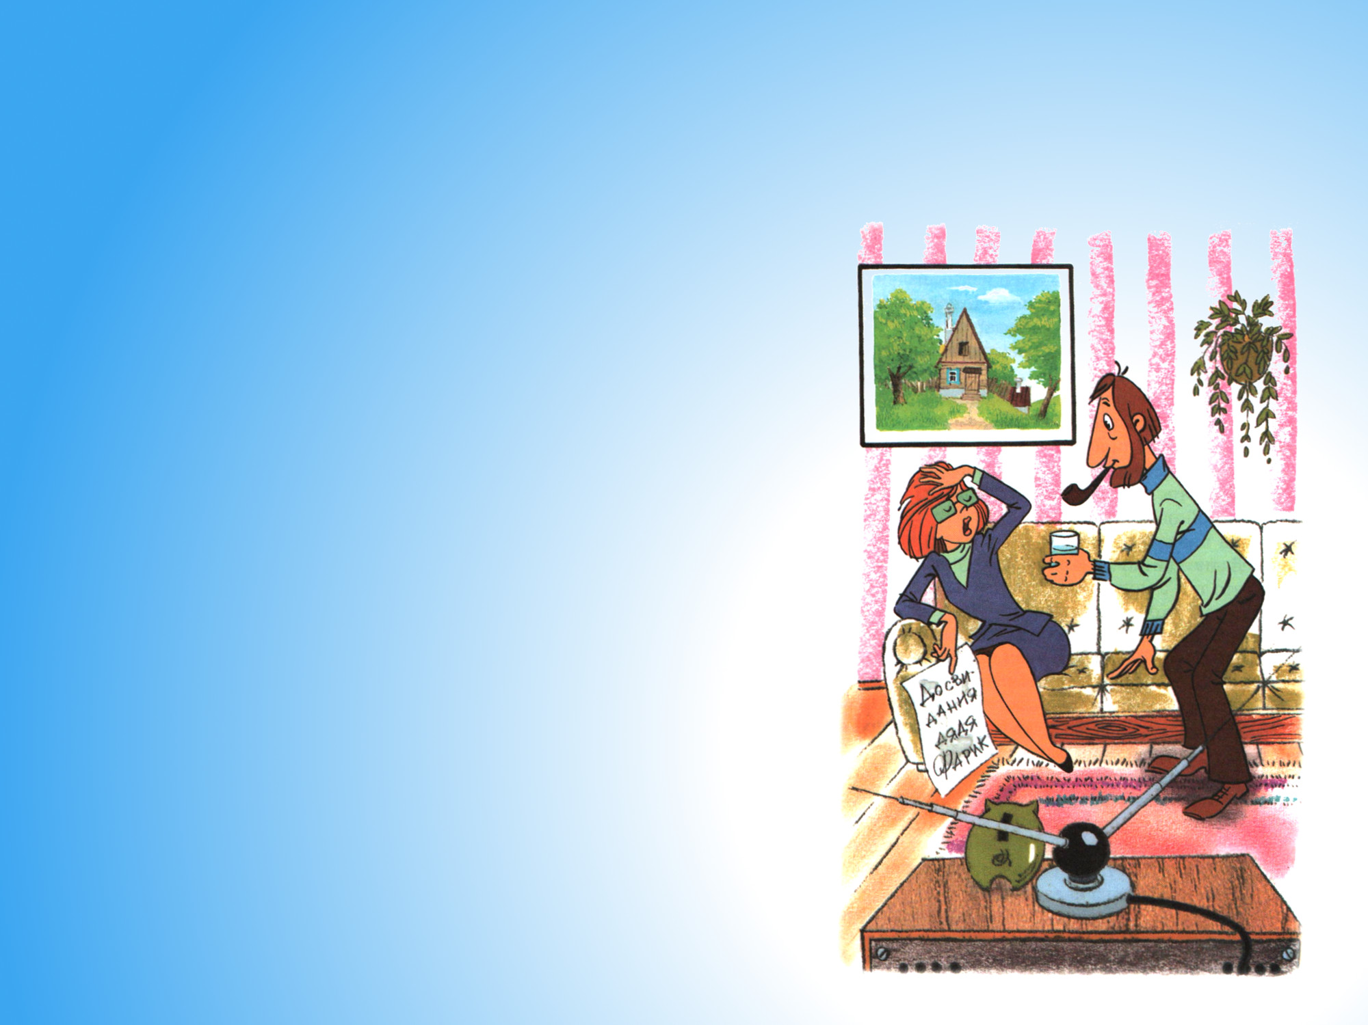
11. Что купил себе дядя Федор?
Велосипед
Трактор
Комбайн

Slide 33
ПРАВИЛЬНО
Далее

Slide 34
НЕ ПРАВИЛЬНО
Далее

Slide 35
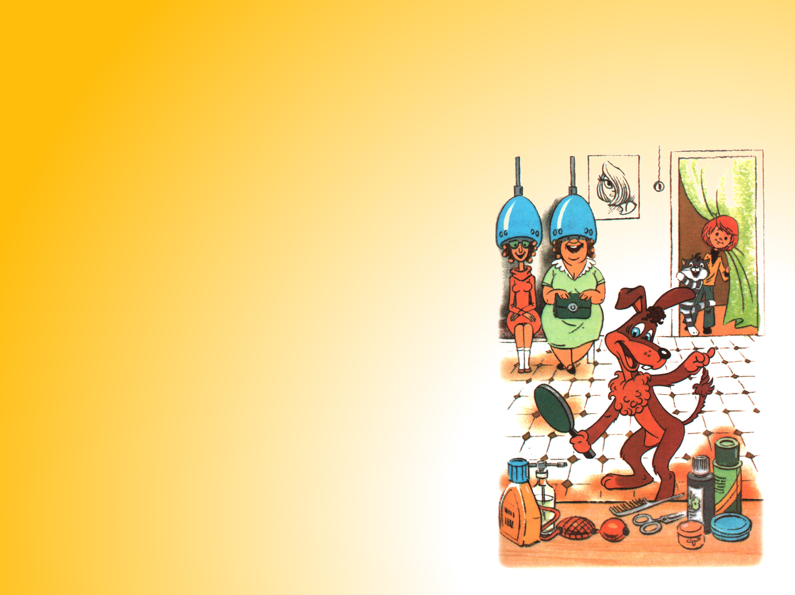
12. Как назвали трактор ?
Вася
Митя
Дима

Slide 36
ПРАВИЛЬНО
Далее

Slide 37
НЕ ПРАВИЛЬНО
Далее

Slide 38
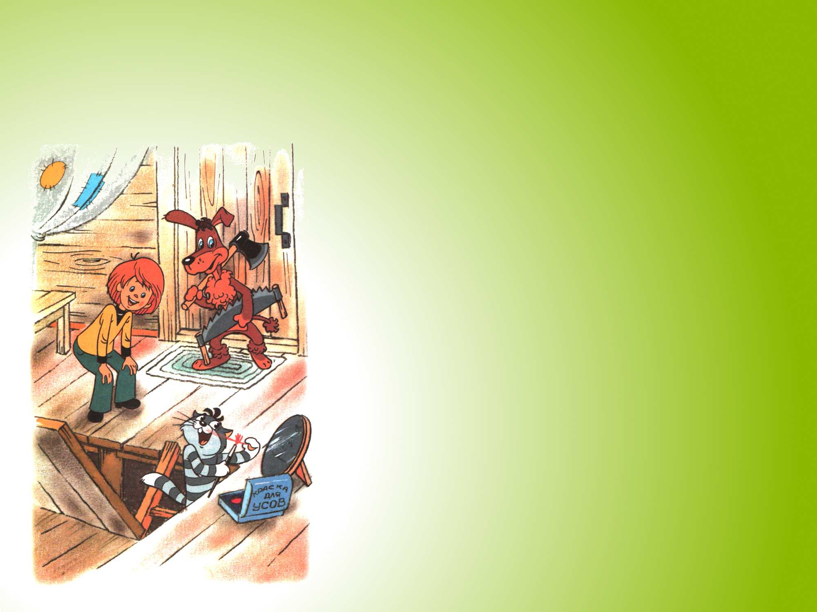
13.На чем трактор работал?
На бензине
На продуктах
На воздухе

Slide 39
ПРАВИЛЬНО
Далее

Slide 40
НЕ ПРАВИЛЬНО
Далее

Slide 41
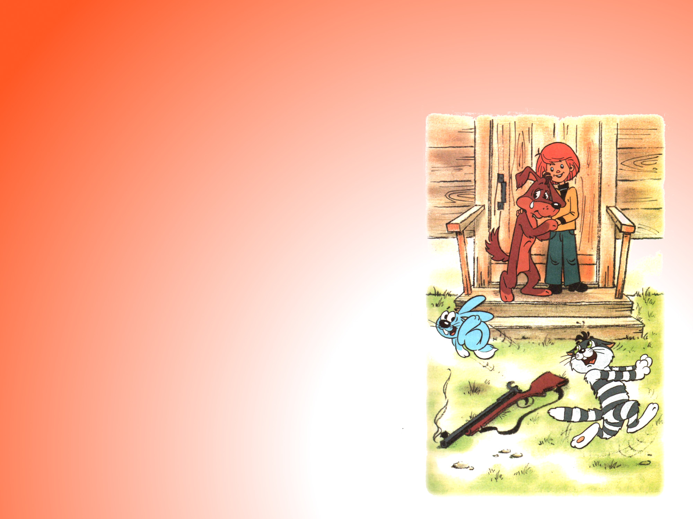
14. Кто спас Шарика , когда он тонул в реке ?
спайдермен
спасатель
бобер

Slide 42
ПРАВИЛЬНО
Далее

Slide 43
НЕ ПРАВИЛЬНО
Далее

Slide 44
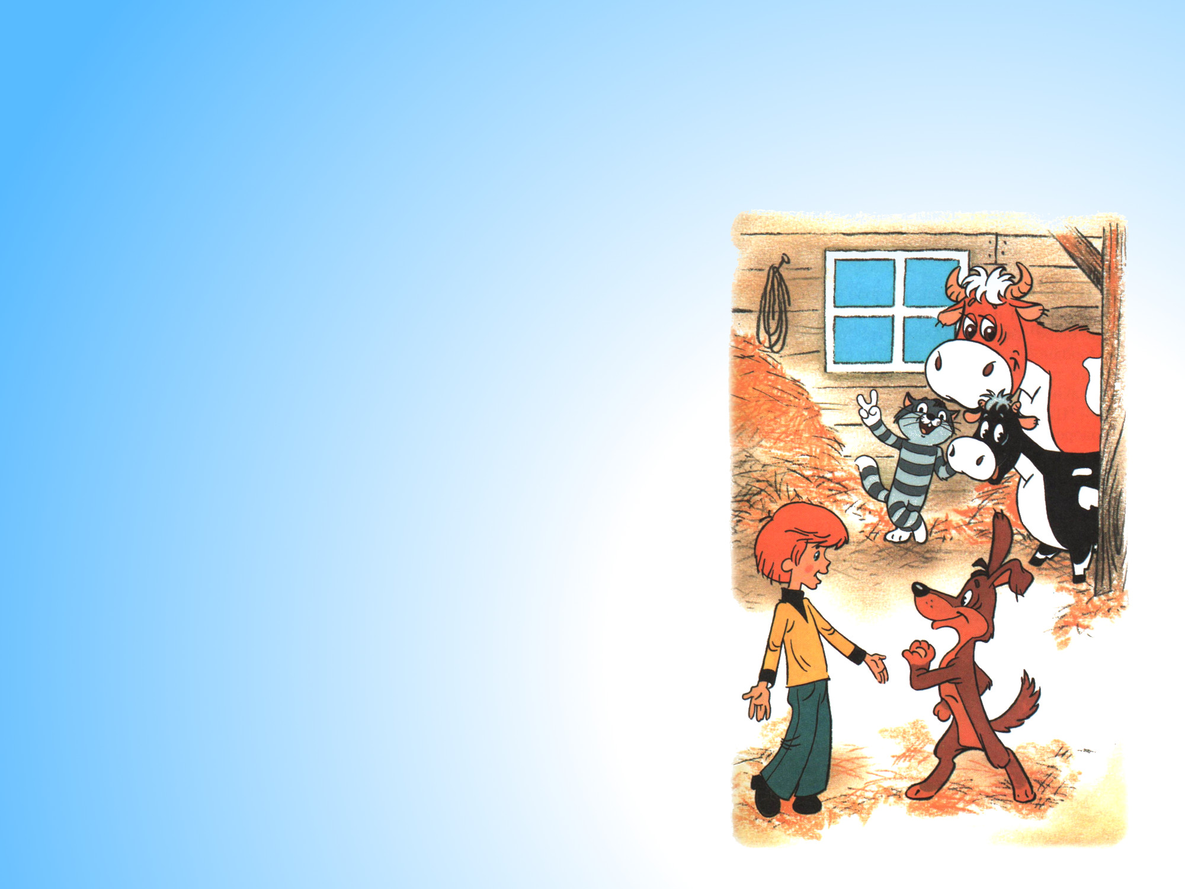
15. Кого Шарик принес из леса, когда ходил на охоту ?
зайчонка
бобренка
домовенка

Slide 45
ПРАВИЛЬНО
Далее

Slide 46
НЕ ПРАВИЛЬНО
Далее

Slide 47
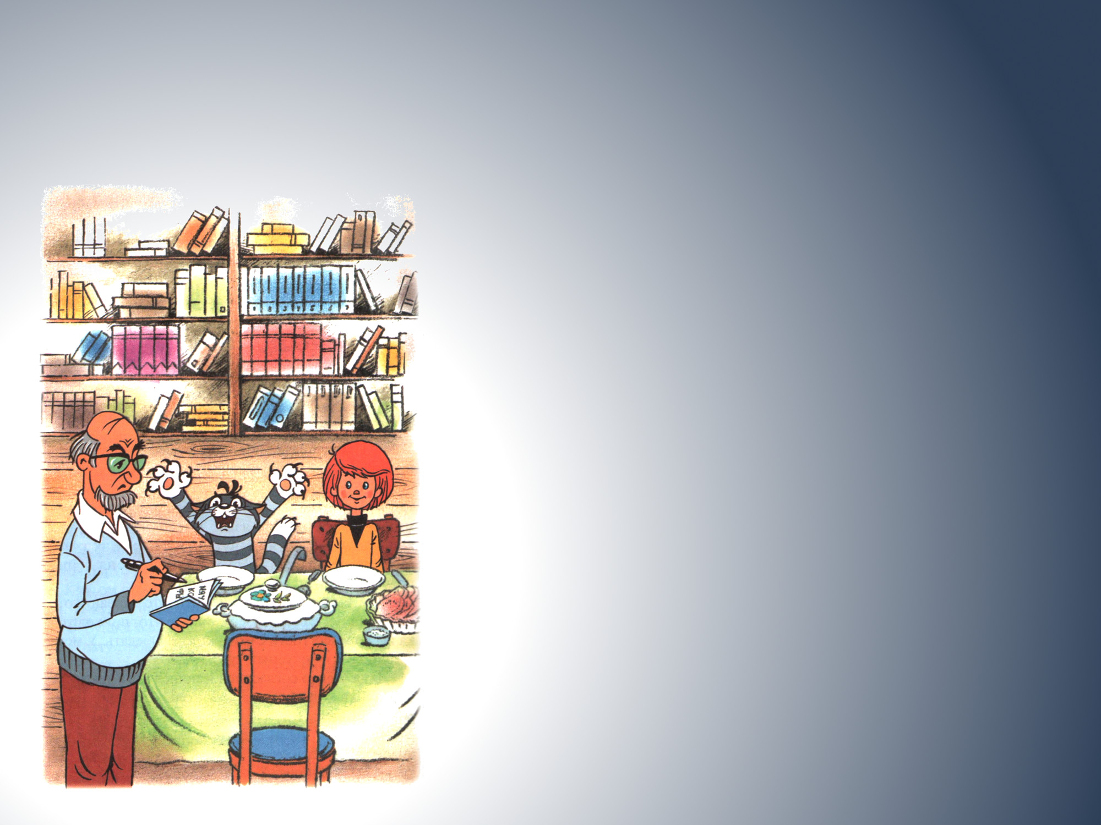
16. Дядя Федор написал в письме, что у него повысилась …?
пушистость
лохматость
грамотность

Slide 48
ПРАВИЛЬНО
Далее

Slide 49
НЕ ПРАВИЛЬНО
Далее

Slide 50
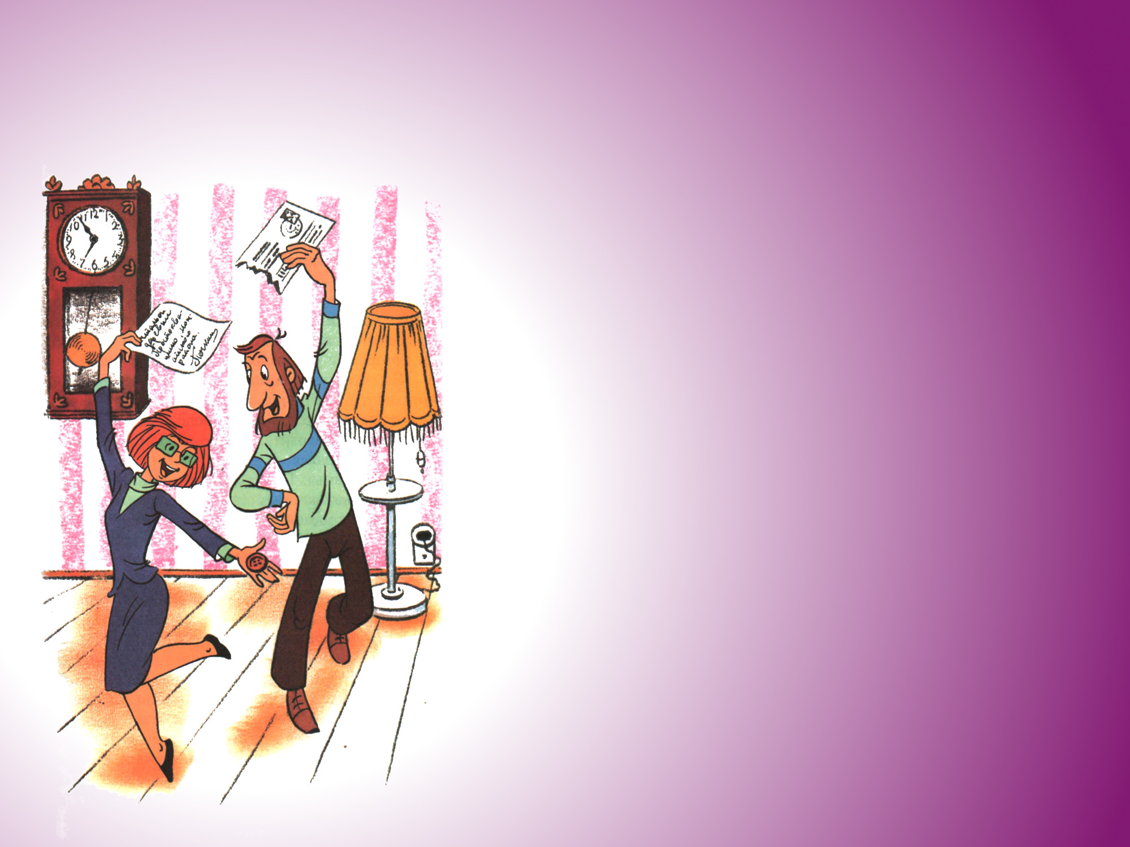
17. Какую прическу сделали Шарику в парикмахерской ?
под пуделя
под льва
побрили налысо

Slide 51
ПРАВИЛЬНО
Далее

Slide 52
НЕ ПРАВИЛЬНО
Далее

Slide 53
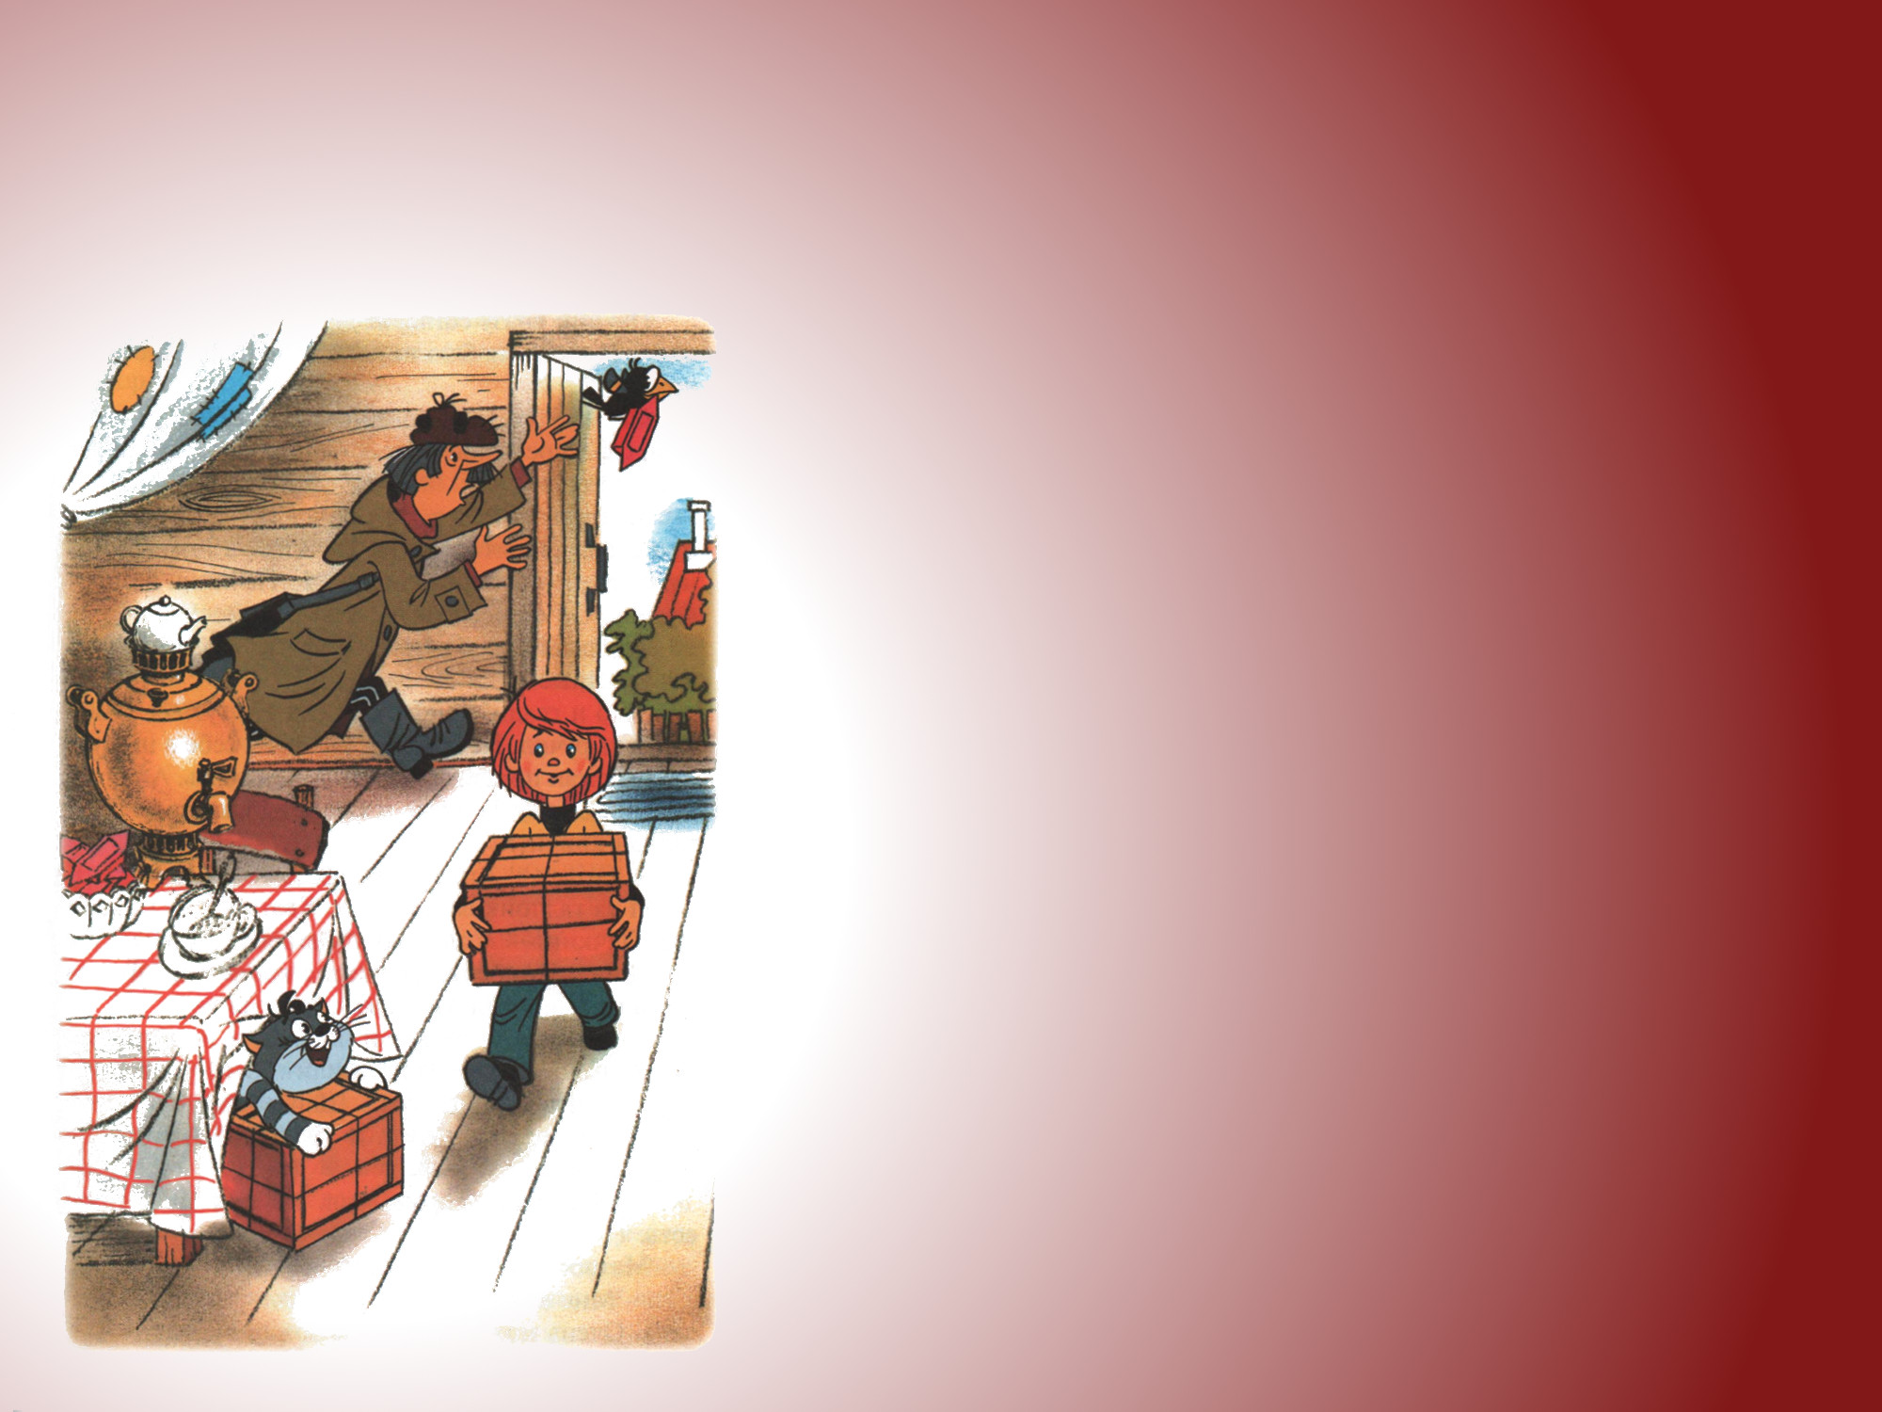
18. Кот Матроскин написал письмо в институт, что он просил прислать?
«домашнее солнце»
кондиционер
солнечные батареи

Slide 54
ПРАВИЛЬНО
Далее

Slide 55
НЕ ПРАВИЛЬНО
Далее

Slide 56
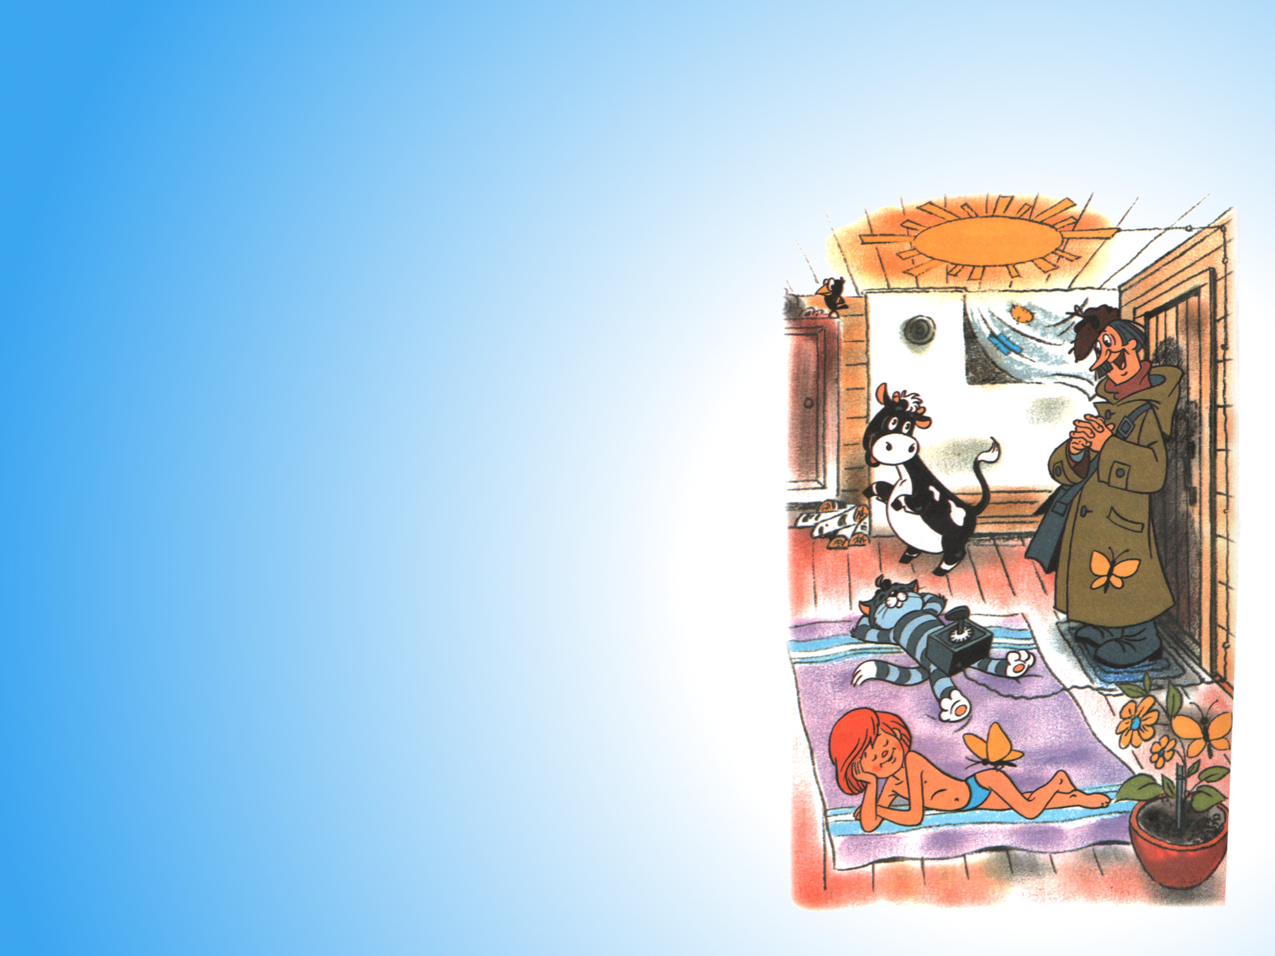
19. Что пообещали купить Шарику?
фоторужье
видеокамеру
айфон

Slide 57
ПРАВИЛЬНО
Далее

Slide 58
НЕ ПРАВИЛЬНО
Далее

Slide 59
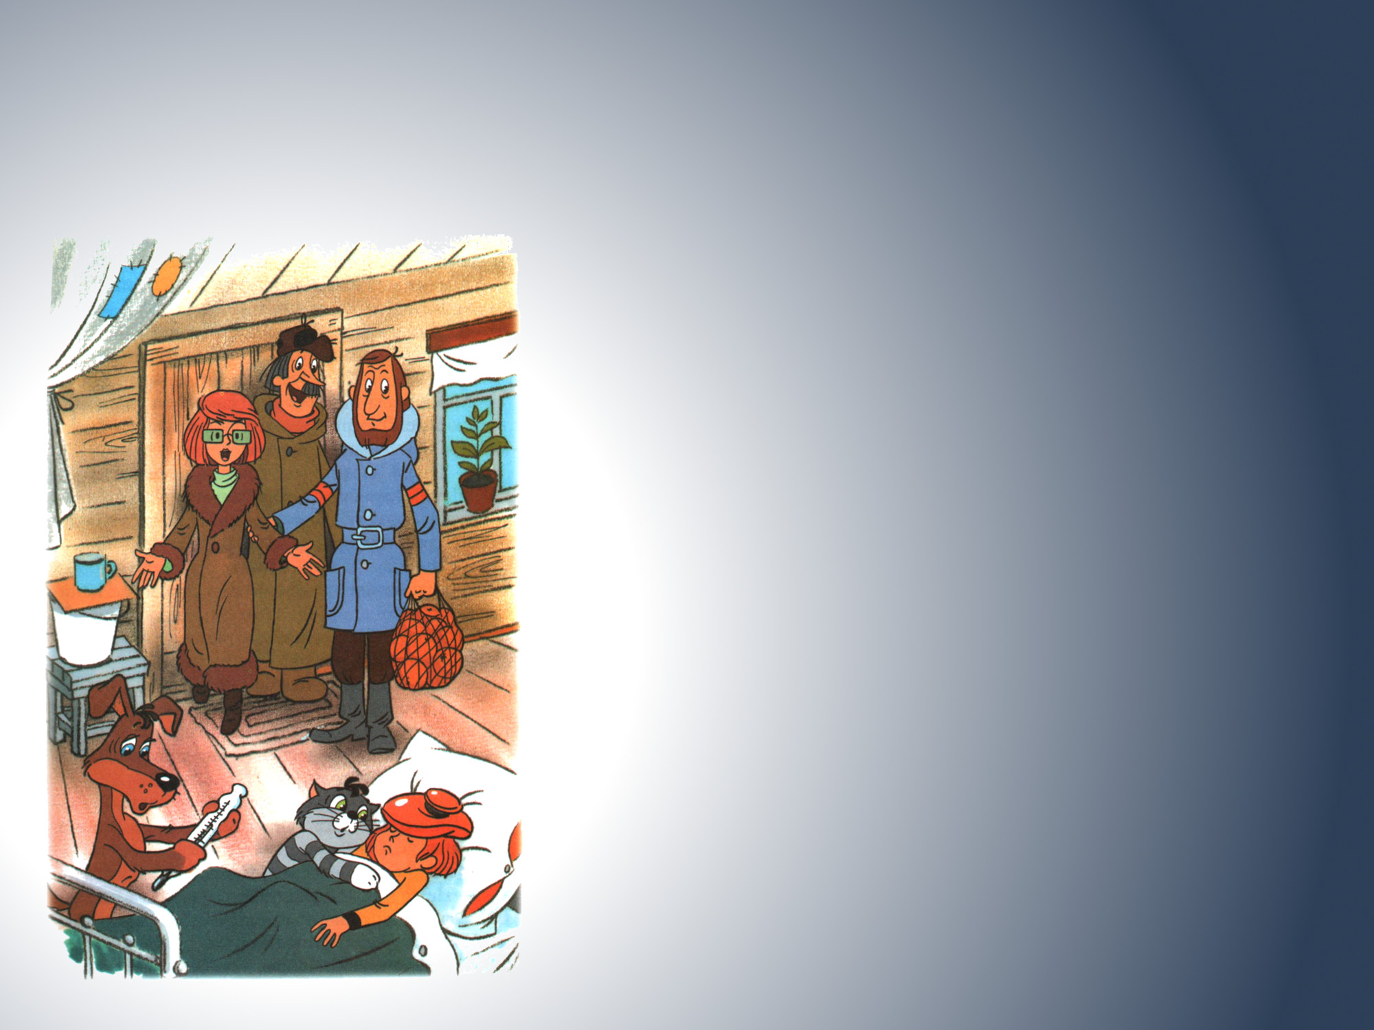
20. .Как назвали теленка, который родился у Мурки?
Петруша
Гаврюша
Андрюша

Slide 60
ПРАВИЛЬНО
Далее

Slide 61
НЕ ПРАВИЛЬНО
Далее

Slide 62
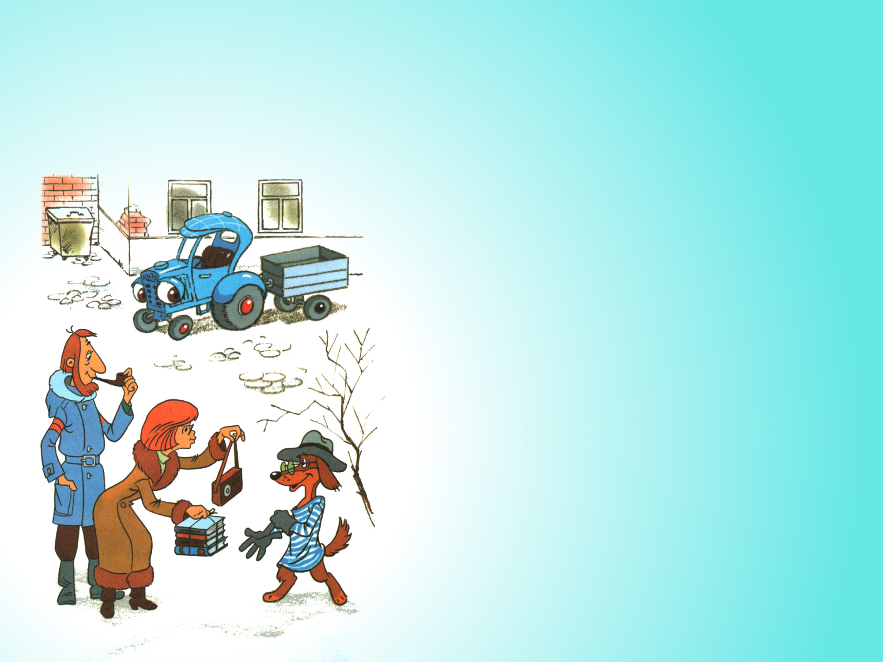
21. Что послал почтальон Печкин в письме родителям дяди Федора ?
фотографию
пуговицу
луковицу

Slide 63
ПРАВИЛЬНО
Далее

Slide 64
НЕ ПРАВИЛЬНО
Далее

Slide 65

22. . Кто поселился рядом на даче и перепугал кота Матроскина и Шарика?
ветеринар
дрессировщик из цирка
профессор Семин

Slide 66
ПРАВИЛЬНО
Далее

Slide 67
НЕ ПРАВИЛЬНО
Далее

Slide 68


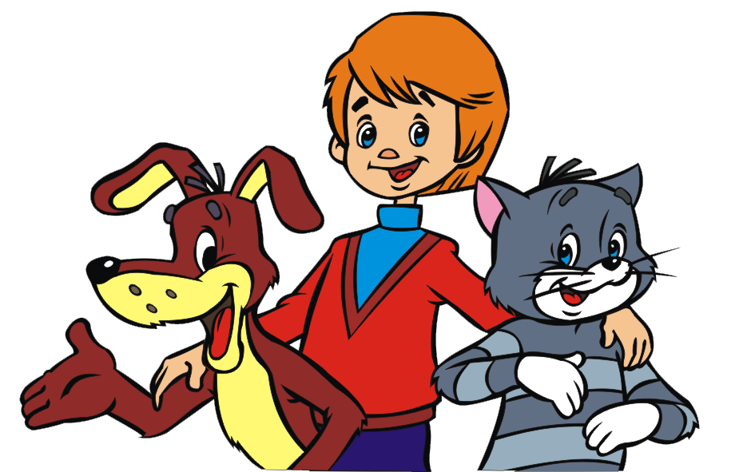
До новых встреч!

